Slide 1


ns3-ai: Fostering Artificial Intelligence Algorithms for Networking Research
Hao Yin University of Washington，Pengyu Liu, Keshu Liu Huazhong University of Science and Technology
Workshop on ns-3 – WNS3 2020
汇报人：张泷千
2023 / 8 / 2

Slide 2


01
INTRODUCTION
自强不息 厚德载物
Tsinghua University of China
Central South University

Slide 3





01
Introduction
NS-3缺少合适的深度学习交互工具：
目前常用ns3-gym
OpenAI Gym是一个广泛用于研究的强化学习工具包，ns3-gym是一个框架，它集成了OpenAI Gym和ns3。ns3-gym使用ZMQ sockets进行数据传输
OpenAI Gym支持有限
ns3-gym是基于OpenAI Gym的构建，它使用了OpenAI Gym提供的API，但缺点是它只针对强化学习算法，所以ns3-gym在使用深度学习等其他方法时可能会受到限制。
Socket传递难以做到大数据传输
网络密度迅速增加，可能需要将大量数据从ns-3传输到AI模块进行训练或测试。减少时间消耗和支持庞大的数据传输是至关重要的，这是socket难以做到的。
缺少快速接口
目前缺失ns-3和其他基于python的人工智能框架之间的快速接口，以便在开源的系统级网络仿真工具上开发和测试人工智能算法
自强不息 厚德载物
Tsinghua University of China
Central South University
Notes:
ZeroMQ 套接字专门传输离散消息，ZeroMQ 的socket是非线程安全的，并且ZeroMQ本身不建议在多个线程中传递同一个Socket，即使保证了线程同步。

Slide 4

Introduction
01
本文的主要内容：
在本文中，提出了ns3-ai，设计并实现开源AI框架与ns3之间具有数据交互的共享内存模块，使AI算法能够在ns3-ai相同环境下的网络模拟器中运行和测试。
在Python和c++中为不同的算法提供高级接口，这使得更容易适应不同的需求。
本模块代码开源：
https://github.com/hust-diangroup/ns3-ai
自强不息 厚德载物
Central South University

Slide 5
02
System Architecture
自强不息 厚德载物
Tsinghua University of China
Central South University

Slide 6
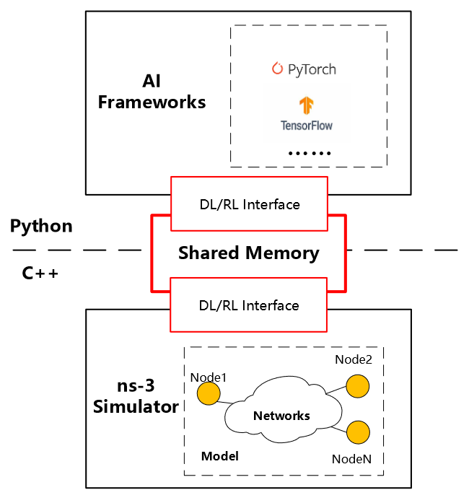
02
System Architecture
AI Frameworks
使用ns-3传输的数据进行训练，返回训练模型中的数据
Shared Memory Pool
通过共享内存池传输数据，实现ns3和AI框架之间的互联。内存可以被双方访问，主要在ns-3中进行控制
用户通过定义不同的内存来传输不同的数据
NS-3 Simulator
建立网络和拓扑结构，生成用于人工智能算法训练的数据
接受训练模型中的数据，在ns-3模拟中进行测试
自强不息 厚德载物
Central South University
Notes:
从用于训练或测试的数据到控制信号，通过这两部分传输的所有信息都可以由ns-3模块处理

Slide 7
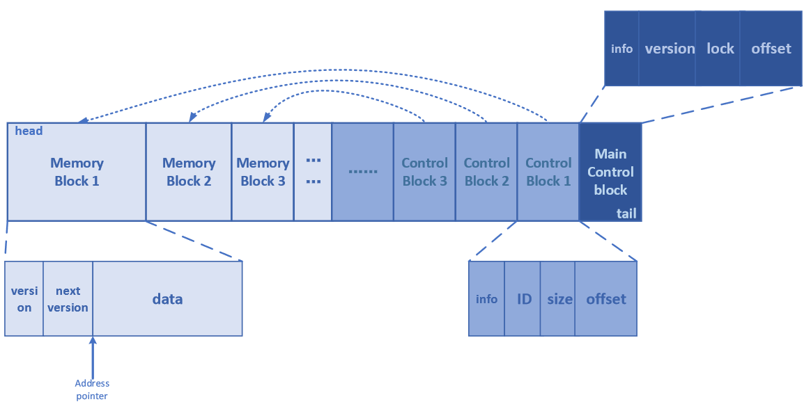
02
System Architecture
Shared Memory Pool
共享内存的创建和维护是在ns-3中完成的，因为在c++中直接操作内存方便简单
共享内存池在连续内存中由内存块、控制块和主控制块三种结构组成
Reading/writing Lock
比较版本变量和下一个版本变量。如果它们是相同的，这意味着内存是可访问的。然后在下一个版本中自动添加一个来锁定内存，并在对内存进行操作后在该版本中添加一个来解锁内存。
Cooperation Between Processes
轮询机制访问内存并等待数据传输，进程相互等待，直到后续步骤所需的数据到达，这避免了虚拟时间管理或者不同进程的控制
自强不息 厚德载物
Central South University
Notes:
读写锁是由两个8位变量版本和下一个版本实现的。对于最常见的用例，ns-3生成数据，然后将其写入共享内存，AI部分从共享内存中读取数据以训练模块。ns-3的动作总是写，另一边总是读，动作交替发生。所以n -3的版本总是偶数，而另一边总是奇数。
如果读写发生在两边，我们建议使用两个不同的内存块，这样在这些情况下同样的方法也很有用。内存的版本作为信号告诉不同的进程内存块的当前状态，这提供了不同的方法来同步通过确定内存块中的版本值。
期望轮询机制访问内存并等待数据传输。在具有AI算法的网络仿真中，AI算法的仿真和实现是顺序进行的，而不是并行进行的。通过应用池机制在继续之前等待新结果，它避免了每个进程中的时间同步。通过这种方式，结果可以被复制，似乎我们只是在模拟过程中插入了一个新的AI算法。这些进程相互等待，直到后续步骤所需的数据到达，因此用户不必关心ns-3中的虚拟时间管理或对不同进程的控制。
由于我们引入版本变量是为了方便进程识别内存的状态，所以不需要开发另一种方法来传递控制信号。每个进程都需要维护其版本的内存，这同样增加了系统的稳定性并避免了冲突。

Slide 8
03
Sample Code
自强不息 厚德载物
Tsinghua University of China
Central South University

Slide 9
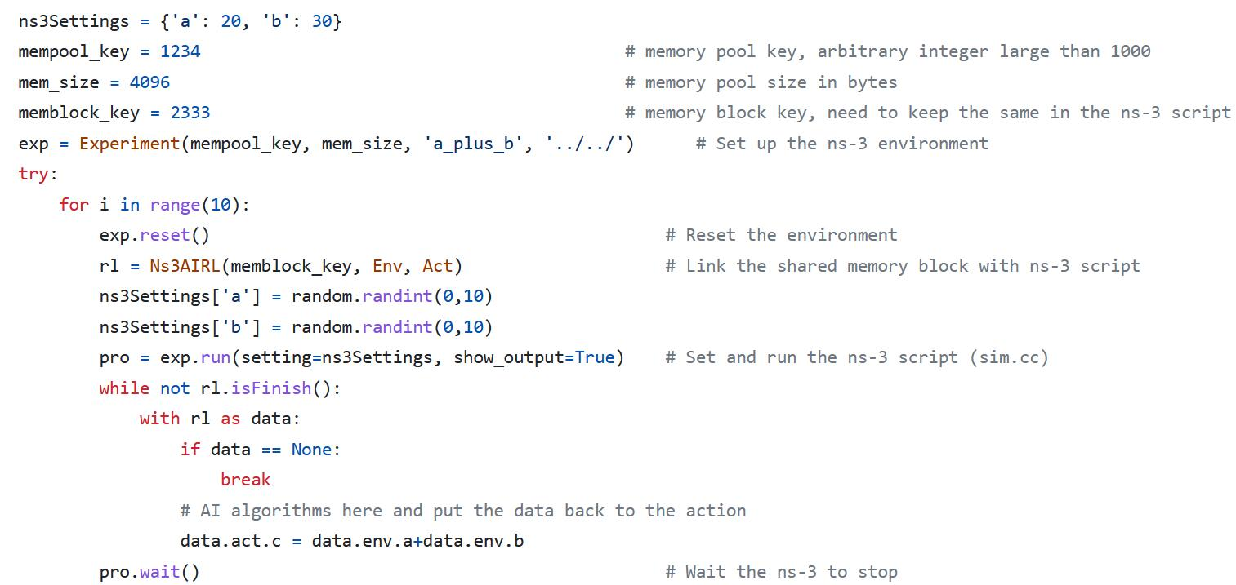
03
Sample Code
Python部分实现代码：
保证共享数据区编号的一致性，设定环境并启动ns-3脚本
自强不息 厚德载物
Central South University
Notes:
该简单但有用的示例用于说明基于python的AI框架与ns3之间的数据交换
在这个例子中，我们在ns-3中有两个变量a和b，然后使用python将它们放入共享内存中计算c = a + b。最后，我们将c放回ns-3中。

Slide 10
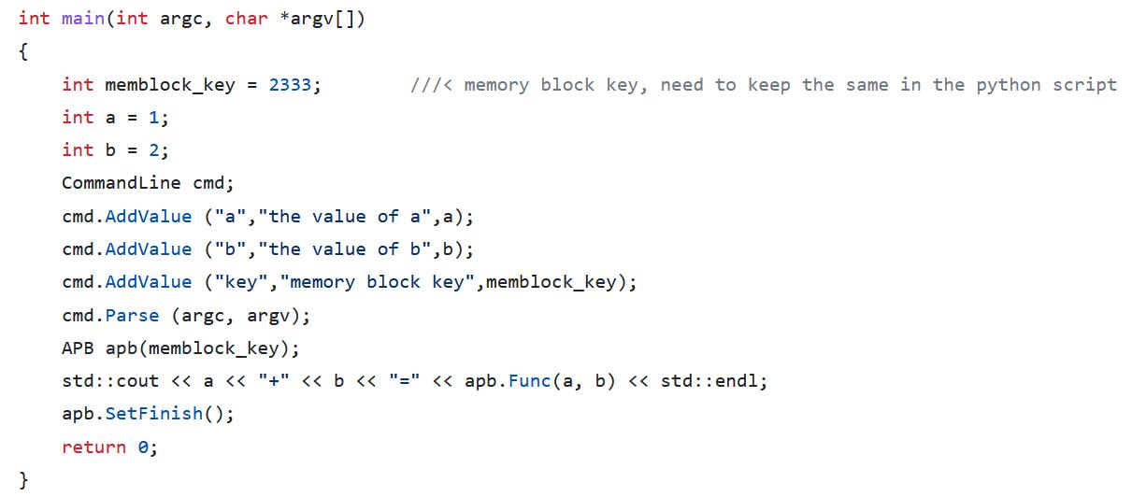
03
Sample Code
C++部分实现代码：
该部分代码首先设定了共享数据区的编码，使用Func函数与Python进行交互
自强不息 厚德载物
Central South University

Slide 11
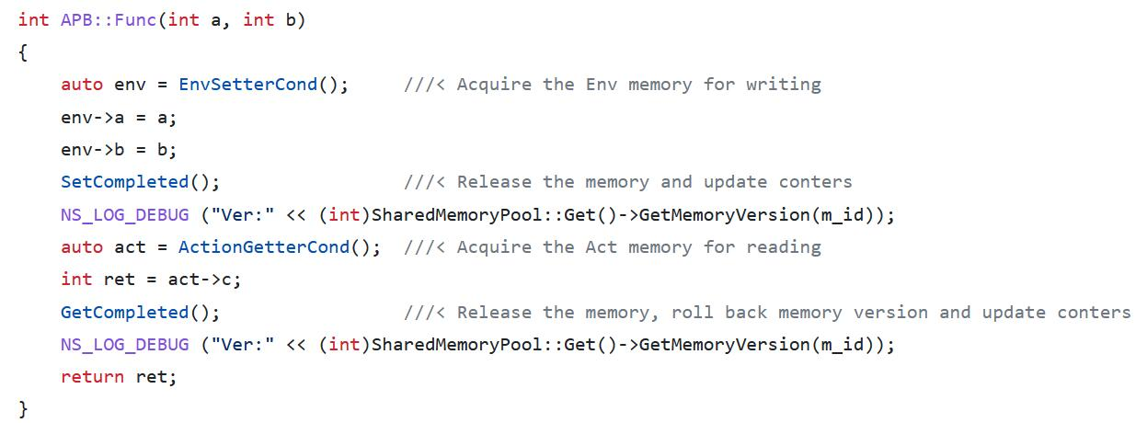
03
Sample Code
C++部分实现代码：
将a和b放入共享内存；等待python计算结果c = a + b；从共享内存中获取结果c
自强不息 厚德载物
Central South University
Notes:
该简单但有用的示例用于说明基于python的AI框架与ns3之间的数据交换
在这个例子中，我们在ns-3中有两个变量a和b，然后使用python将它们放入共享内存中计算c = a + b。最后，我们将c放回ns-3中。

Slide 12
04
CONCLUSION
自强不息 厚德载物
Tsinghua University of China
Central South University

Slide 13
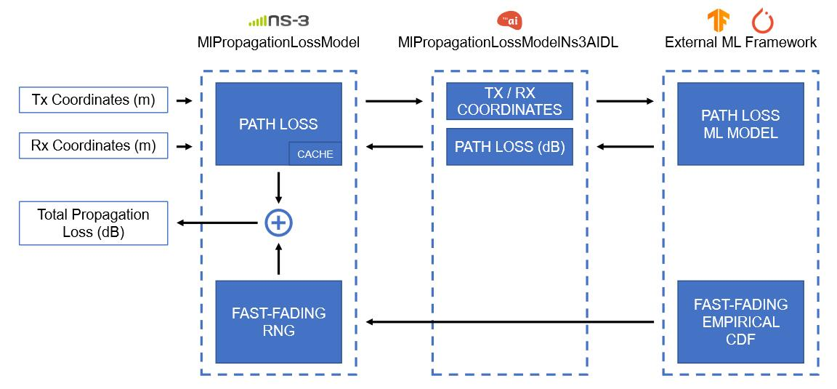
04
CONCLUSION
本文主要贡献：
本文介绍了ns3-ai，一个基于共享内存的ns3-ai与AI框架之间数据传输的新工具箱。从基准测试结果来看，ns-3到AI框架的传输速度比目前的ns3-gym工具包快7倍，另一种方式的传输速度快50-100倍。此外，它还支持比ns3-gym更多的AI框架，具有高级DL和RL接口。
存在问题与后续思考：
ns3-ai采取的交互方式是首先在ns3中收集数据，写入共享内存，python部分从内存中读出数据，这会导致数据传递速率较慢，数字孪生要求的实时性对这个模块来说是个难以解决的问题
自强不息 厚德载物
Central South University

Slide 14
THANKS FOR ALL

